Slide 1
تحليل الحالات الأخلاقية
أ.د. جمال بن صالح الجارالله
أستاذ طب الأسرة وأخلاقيات الطب
د. ندى بنت عبد العزيز اليوسفي
أستاذ مشارك واستشاري طب الأسرة
جمادي الثاني ١٤٤٢هـ

Slide 2
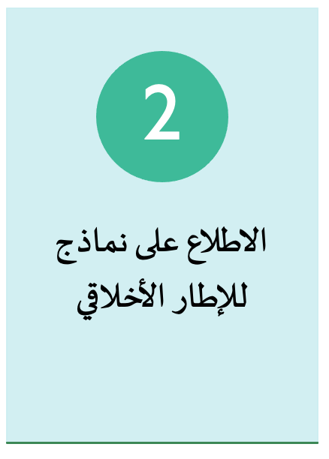
الأهداف

Slide 3
ما معنى إطار تحليل الحالة الأخلاقية؟
بسبب تعقيد كثير من مسائل الأخلاقيات، وكثرة تشعباتها، والأطراف المتعلقين بها ..
اتجه العلماء إلى وضع نماذج يتم من خلالها دراسة الحالة الأخلاقية، بطريقة منهجية مرتبة، بحيث نصل للنتيجة السليمة.
نماذج تحليل الحالات الأخلاقية كثيرة جداً.
سنناقش بعضها فقط
ثم سنطرح نموذجا مقترحا

Slide 4
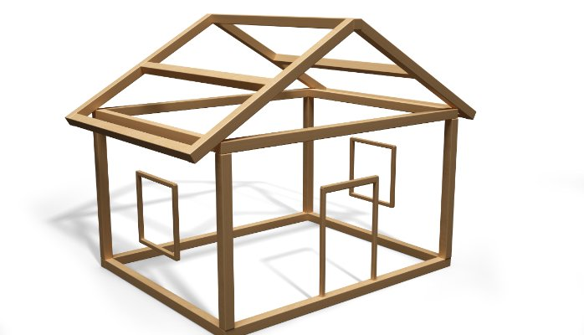
إطار التحليل الأخلاقي Ethical Framework
الإطار: بناء هيكلي داعم يبنى عليه شيء آخر
«منظومة من المبادئ والأفكار والمعتقدات والقيم يساعد على التخطيط لشيء ما أو لاتخاذ قرار ما.»

Slide 5
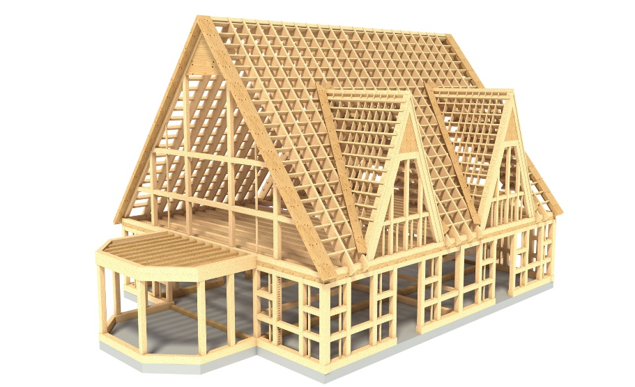
إطار التحليل الأخلاقي
"منظومة بنية هيكلية من المبادئ والأفكار والمعتقدات والقيم التي تساعد على النظر في القضايا الأخلاقية للمساعدة في اتخاذ قرار بشأنها”

Slide 6
المكونات الرئيسية لإطار التحليل الأخلاقية
تحديد المشكلة أو القضية الأخلاقية.
جمع المعلومات والحقائق حول القضية الأخلاقية.
تحديد الأطراف التي لها علاقة بالقضية الأخلاقية.
تحديد المبادئ الأخلاقية ذات العلاقة بالقضية الأخلاقية قيد البحث، وتحديد جوانب التوافق والتعارض أو التضاد بين هذه المبادئ.
وضع الخيارات الممكنة لحل المشكلة الأخلاقية، والتفكير في أيها يكون الخيار الأنسب.
اتخاذ القرار بشأن القضية الأخلاقية.
7.تقييم التجربة للاستفادة منها في المستقبل.

Slide 7
القيمة التطبيقية للإطار
التفكير المنطقي المتسلسل عند النظر في القضية أو المعضلة الأخلاقية.
تحديد القضية أو المعضلة الأخلاقية بوضوح أكثر.
شمولية النظرة واعتبار كل الجوانب التي لها علاقة في التفكير الأخلاقي في القضية التي يُنظر فيها.
التركيز على القضية الأخلاقية وعدم الانزلاق نحو التفكير في جوانب بعيدة أو ليس لها أهمية في النظر إلى القضية المطروحة.
وضع نسق واضح للنظر في القضية الأخلاقية.

Slide 8
Core – Value Framework
Co: Codes (i.e. Codes of professional conduct)
R: Regulations (i.e. Law and other stringent policies(
E: Ethical Principles
Values: (the personal moral, institutional values, beliefs of ideologies of the key stakeholders)

Slide 9
نموذج المباديء الأربعة
يقوم على المحاور الأخلاقية
صدر عام 1971 في كتاب مبادئ الأخلاقيات الصحية: بيشامب وتشلدرس
Beauchamp, Tom L. and James F. Childress. 1971 1st edition. Principles of Biomedical Ethics. (5th edition 2001)
وهي مبادئ: حق الاختيار، وعدم الإضرار، والمنفعة، والعدالة. respect for autonomy, nonmaleficence, beneficence, and justice.

Slide 10
1. Respect for Autonomy حرية الاختيار
معناها عند الغربيين: الأولوية الكبرى لاختيار المريض، وهي مقدمة عند التعارض على أي حق آخر.
فللمريض أهلية اتخاذ القرار المتعلق بصحته، بعد أن يفهم الموضوع بشكل واف، وبدون ضغوط خارجية تتعارض مع حقه في التصرف بحرية ودون إكراه.
ويتضمن هذا "الإذن البصير" “Informed consent”، أي أن يكون أخذ إذن المريض يتم بصورة شفافة وواضحة، بضمان حصول المريض على كل المعلومات اللازمة، وأن يسجل ذلك كتابياً.
والأسئلة الأخلاقية هنا:
ما هي رغبة المريض؟
هل تم إعطاء المريض المعلومات الكافية حسب نظام "الإذن البصير"؟
هل تعرض المريض لضغوط أو إكراه أو تم إعطاؤه معلومات ناقصة أو غير صحيحة أو مغلوطة أو موهمة؟
هل تتعارض رغبة المريض مع حقوق وواجبات أخرى؟ ما هي؟

Slide 11
2. Nonmaleficence عدم الإضرار
يجب ألا نلحق بالمريض أي ضرر، سواء بالفعل أو بعدم الفعل. وأن يكون العمل ضمن المعايير المتفق عليها،
ويدخل في هذا ألا نرتكب عليه أخطاء طبية، وأن نلتزم بالقانون والنظام والعرف المتبع
الأسئلة الأخلاقية هنا:
هل هناك ضرر واقع؟ من تسبب فيه؟ هل كان يمكن منعه؟ هل هو إهمال أو تقصير؟ (هذا الأصل عمدة في الأخطاء الطبية)
هل هناك ضرر متوقع؟ وماهي؟ وهل ستؤثر على تحليل الحالة أخلاقياً؟
هل يمكن دفع الضرر؟ أو تخفيفه؟ ومسؤولية من؟ وماذا يترتب على ذلك؟

Slide 12
3. Beneficence تحصيل المنفعة
من حق المريض أن تقدم له الرعاية الصحية المفيدة له عندما يحتاجها، بغض النظر عن مواصفاته الإنسانية.
الأسئلة الأخلاقية هنا:
هل تلقى المريض الرعاية الطبية المطلوبة؟ هل حصل تقصير في تلقي المريض للرعاية الطبية؟ ومسؤولية من هذا التقصير؟
هل هناك تزاحم في الاحتياجات؟ من أولى بتلقي الخدمة أولاً؟
هل من حق الفريق المعالج أو أحد أفراده الامتناع عن تقديم الرعاية الطبية؟ وما ضوابط ذلك؟

Slide 13
4. Justice تحقيق العدالة
أن يتم اتخاذ القرارات الصحية بعدالة، وأن يعطى كل ذي حق حقه، دون تمييز أو عنصرية أو محاباة، على المستوى العام المجتمعي، وعلى مستوى الأفراد.
ويدخل في ذلك: تزاحم المصالح، والأولويات، والعدل في توزيع الموارد والثروات
الأسئلة الأخلاقية هنا:
هل تمت معاملة المريض/ أو الفئة المستهدفة بعدالة دون تمييز أو عنصرية أو محاباة؟
هل يترتب على الفعل أو القرار: تمييز أو عنصرية أو محاباة؟

Slide 14
نموذج المبادئ الأربعة مشهور جداً، وهو أقدم نموذج تقريباً.
ظهرت بعده نماذج كثيرة، بسبب ورود عدة اعتراضات عليه.
أبرز اعتراض: أنه ليس هيكلاً شمولياً للتحليل Framework، بقدر ما هو تأكيد على استحضار المبادئ الأخلاقية المتفق عليها.
أما العلماء المسلمون فبعضهم قبله وأدخل فيه ما نقصه، والبعض اعترض عليه بالجملة لأنه لا يمثل شمولية الرؤية الإسلامية.

Slide 15
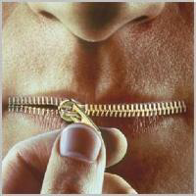
حالة نقاش جماعي
بينما أنت وزملاؤك في مطعم المستشفى، سمعت أحد أساتذتك الأطباء يتكلم عن مريض جاءه في العيادة هذا الصباح. وكانت له قصة اجتماعية مشوقة، لم يذكره بالاسم لكن ذكره بوصف عرفته أنت وزملاؤك. وذكر معلومات أخرى خاصة جداً عن هذا المريض.
حلل هذه الحالة باستخدام نموذج المبادئ الأربعة.

Slide 16
ملاحظة على المدارس الفلسفية
عدم إقحام المرجعيات في النقاش الأخلاقي، ولذلك لا يقبلون الاستدلال بالنصوص والفتاوى.
تقديس رأي المريض، واعتبار الحرية الشخصية هي الأصل الذي تدور حوله كل النقاشات، مع وضعهم بطبيعة الحال للاستثناءات حسب تعارض حق المريض مع الحقوق الأخرى، وموازنة المصالح والمفاسد.
كل المدارس الغربية تقريباً ترى أنه ليس هناك صواب مطلق وخطأ مطلق، بل الأمر نسبي في عين الناظر.

Slide 17
أما في الأخلاقيات الإسلامية
الفقيه جزء من منظومة الأخلاقيات الإسلامية. (وهذا أحد أبرز أوجه الخلاف مع النظريات الفلسفية)
الفتوى داخلة في كثير من المسائل الأخلاقية.
لكن الفتوى قد تكون حاسمة في قضايا دون قضايا،
والشريعة تعامل هذه المسائل باعتبارها أخلاقيات ذات مرجعية inferential
أما الغرب فهو يرفض تماما فكرة المرجعية
لكن .. افتراض إمكانية وجود أخلاقيات غير مرجعية non-inferential، مجرد تنظير فلسفي
كل الأخلاقيات مرجعية inferential!

Slide 18
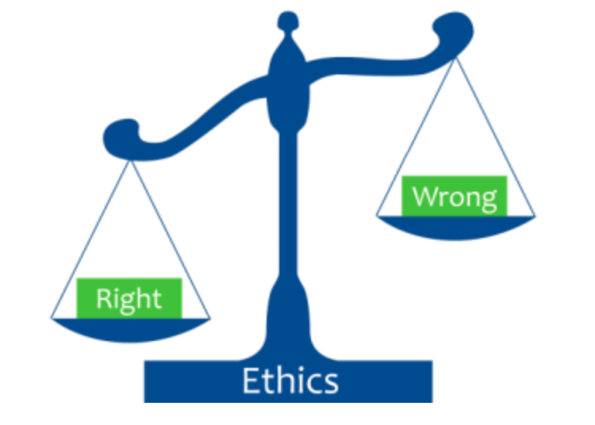
نموذج جديد

Slide 19
هل نحن بحاجة إلى نموذج مختلف؟
يعكس النظرية التي نؤمن بها ونطبقها
الشمولية
القابلية للتطبيق

Slide 20
الجانب الايماني التعبدي
تحقيق وحفظ مقاصد الشريعة الإسلامية
حفظ الحقوق
تحقيق المصلحة
مراعاة القواعد الفقهية
أبعاد النظرية الإسلامية
دفع الضرر ورفعه
حسن الخلق في التعامل مع الناس
تقدير المآلات
قواعد أخلاقية يجب مراعاتها
تحقيق واجب الرعاية

Slide 21
بناء على الملاحظات السابقة
تم تصميم نموذج تحليل للأخلاقيات يعتمد الرؤية الإسلامية

Slide 22
نموذج أولي

Slide 23
نموذج الأسئلة المتتابعة (الجابر) The 5 questions model (AlJaber)
ما السؤال الأخلاقي أو الأسئلة الأخلاقية في المسألة؟ وتحديد محل الإشكال الحقيقي.
ما المعلومات/ المعطيات/ الاعتبارات/ المرجحات التي ينبغي أخذها في الحسبان في المسألة؟
أطراف القضية
المعلومات الطبية عن الحالة/ التصوير الطبي الدقيق للمسألة/ التشخيص، العلاج المتوفر، توقعات الشفاء (تطور الحالة)
العواقب والمآلات/ الأثر المترتب على القرار/ تأثر نوعية الحياة بالقرار/ تأثر الأطراف الأخرى بالقرار
الأولويات وتزاحم الحقوق

Slide 24
ما المبادئ الأخلاقية والشرعية والقانونية التي تجب مراعاتها؟
حقوق أطراف المسألة وواجباتهم ورغباتهم أو وصاياهم
المصالح والمفاسد
الحلال والحرام في المسألة/ النصوص/ الاعتبارات الشرعية
ما تجب مراعاته من نظام الأخلاقيات/ القانون/ الأحكام القضائية
ما الأقوال المحتملة في المسألة؟ ودليل كل قول ونقاشه، والرأي المختار في المسألة، وسبب الترجيح
فتاوى العلماء في المسألة أو في ما يشبهها من المسائل
أقوال علماء الأخلاق في المسألة/ ما الملحظ الأخلاقي في المسألة؟
ما الرأي المختار في المسألة، وسبب الترجيح؟ وما التصرف الصحيح في هذه الحالة تحديداً؟

Slide 25
١. ما السؤال الاخلاقي أو الأسئلة الأخلاقية في المسألة؟ وتحديد محل الإشكال الحقيقي
٢. ماالمعلومات/المعطيات/ الاعتبارات/المرجحات التي ينبغي أخذها في الحسبان في المسألة؟
أطراف القضية
المعلومات الطبية عن الحالة/التصوير الطبي الدقيق للمسألة/ التشخيص،العلاج المتوفر،توقعات الشفاء(تطور الحالة)
العواقب والمآلات/ الأثر المترتب
٣. ما المبادئ الأخلاقية والشرعية والقانونية التي تجب مراعاتها؟
حقوق أطراف المسألة وواجباتهم ورغباتهم أو وصاياهم.
المصالح والمفاسد.
الحلال والحرام في المسألة/ النصوص/ الإعتبارات الشرعية.
ما تجب مراعاته من نظام الأخلاقيات/ القانون/ الأحكام القضائية.
٤. ما الأقوال المحتملة في المسألة؟ ودليل كل قول ونقاشه، والرأي المختار في المسألة، وسبب الترجيح.
فتاوى العلماء في المسألة أو في ما يشبهها من المسائل.
أقوال علماء الأخلاق في المسألة/ ما الملحظ الأخلاقي في المسألة؟
٥. ما الرأي المختار في المسألة، وسبب الترجيح؟ وما التصرف الصحيح في هذه الحالة تحديداً؟

Slide 26
نموذج معدل

Slide 27
أولا: جمع المعلومات والحقائق ويشمل ذلك:
التصور او التصوير الطبي الدقيق للمسألة
الآثار والمآلات المترتبة عليها عند التدخل أو عدم التدخل – الأطراف المتأثرة بالقضية .
ثانياً: تحديد السؤال الأخلاقي أو القضية الأخلاقية بوضوح.
ثالثاً: المبادئ الشرعية والأخلاقية ذات العلاقة بالقضية المطروحة ومدى تطبيقها ويشمل ذلك:
النصوص الشرعية.
مقاصد الشريعة الإسلامية.
القواعد الفقهية
المصالح والمفاسد.
القواعد الأخلاقية.
الحقوق والواجبات.
رابعاً: الخيارات المتاحة، مع مراعاة: الأنظمة والقوانين والفتاوى والأحكام القضائية.
خامساً: اتخاذ القرار المناسب حسب الراجح.
سادسا: تقييم التجربة للإستفادة منها مستقبلاً.

Slide 28
حالة نقاش جماعي
بينما أنت وزملاؤك في مطعم المستشفى، سمعت أحد أساتذتك الأطباء يتكلم عن مريض جاءه في العيادة هذا الصباح. وكانت له قصة اجتماعية مشوقة، لم يذكره بالاسم لكن ذكره بوصف عرفته أنت وزملاؤك. وذكر معلومات أخرى خاصة جداً عن هذا المريض.
حلل هذه الحالة باستخدام النموذج الإسلامي.

Slide 29
حالة نقاش جماعي
امرأة حامل، لديها تاريخ متكرر بإنجاب أطفال معاقين بمرض وراثي يموت الطفل فيه بعد السنتين غالباً. طلبت من الطبيب المعالج أن يفحص الجنين مخبرياً للتأكد من عدم إصابته بالمرض، لأنها تفكر بإجهاضه لو كان مريضاً.
حلل هذه الحالة باستخدام نموذج المبادئ الأربعة.

Slide 30
حالة نقاش جماعي
امرأة حامل، لديها تاريخ متكرر بإنجاب أطفال معاقين بمرض وراثي يموت الطفل فيه بعد السنتين غالباً. طلبت من الطبيب المعالج أن يفحص الجنين مخبرياً للتأكد من عدم إصابته بالمرض، لأنها تفكر بإجهاضه لو كان مريضاً.
حلل هذه الحالة باستخدام النموذج الإسلامي.

Slide 31
نماذج أخرى للاطلاع

Slide 32
نموذج الكلية الأمريكية للأطباء ACP 2005

Slide 33
نموذج الكلية الأمريكية للأطباء ACP 2005
1. Define the ethics problem as an "ought" or "should" question.
2.
2a. List significant facts and uncertainties that are relevant to the question.
2b. Include physiologic facts.
2c. Include significant medical uncertainties (such as prognosis and outcomes with and without treatment).
2d. Include the benefits and harms of the treatment options.
3. Identify a decision maker.
4. Give understandable, relevant, desired information to the decision maker and dispel myths and misconceptions.
5. Solicit values of the patient that are relevant to the question.
6. Identify health professional values.
7. Propose and critique solutions, including multiple options for treatment and alternative providers.
8. Identify and remove or address constraints on solutions (such as reimbursement, unavailability of services, laws, or legal myths).

Slide 34
نموذج جامعة واشنطن

Slide 35
نموذج جامعة واشنطن
Jonsen, Siegler and Winslade 1998 four "topics" model
Designed especially for difficult cases

Slide 37
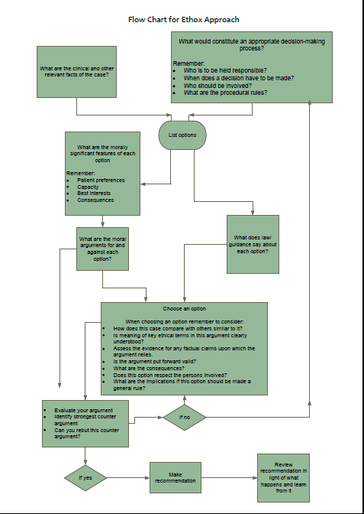
Ethox.. Ethics center at Oxford نموذج أكسفورد
Step 1
What are the facts of the case?
What would constitute an appropriate decision making process?
Step 2
List possible options
Step 3
What are the morally significant features of each option?
What are the moral arguments for and against each option?
What does law or guidance say about each option?
Step 4
Choose an option
Identify the strongest counter-argument for chosen option
Can you rebut this argument?
If yes, provide rebuttal
If no, reassess chosen option; may need to brainstorm for other options not yet identified or make compromises
Step 5
Make a recommendation
Review a decision in light of outcome

Slide 38
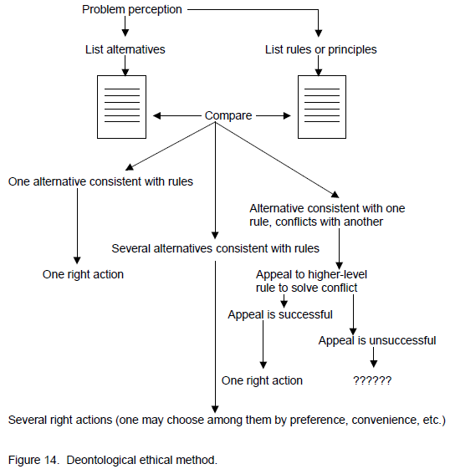
38
تحليل الحالات الأخلاقية .. د خالد الجابر

Slide 39
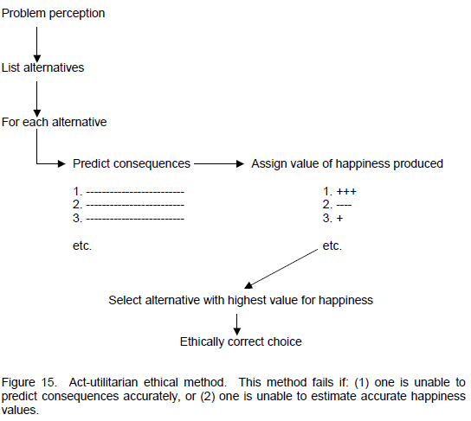
teleological (consequentialist) method
39
تحليل الحالات الأخلاقية .. د خالد الجابر

Slide 40
وأخرى ...
‘Five Steps’, Brody (1981)
‘10 Steps’, Snyder and Mirr (1999)
‘CARE’, Schneider and Snell (2000)
‘Four Quadrants’ (or ‘Four Topics’), Jonsen et al. (2002)
‘Ethical Decision-making Tool’, Schwartz et al. (2002)
Family Medicine Bioethics Curriculum, CFPC Ethics Committee. 2005
‘Modified Four Quadrant/Four Principles’, Tuohey (2006)
‘So Far No Objections’ (SNFO), Dubois (2008)
‘Ethox Approach’, UK Clinical Ethics Network (n.d.)
‘Ethical Grid’, Seedhouse (2009)
‘Medical Ethical Reasoning (MER) Model’, Tsai and Harasym (2010)
‘Structured Learning in Clinical Ethics’ (SLICE), Roff (2008)
CoRE-Values framework. MANSON. From Dundee 2012

Slide 43
القضايا الأخلاقية
قضايا سهلة
قضايا معقدة
معضلات أخلاقية

Slide 46
مناقشة حالة

Slide 47
مريض يبلغ من العمر 75 عاماً يعاني من الأمراض الآتية:
داء السكري
داء ارتفاع الضغط الدموي
شلل النصف السفلي من الأطراف ( بعد حادث مروري قبل 15 سنه )
تقرحات الفراش
أدخل المستشفى بسبب صدمة إنتانية ( Septic Shock ) واحتاج الى المنفسة التي وضعت ، ثم أجريت له عملية فتحة القصبة الهوائية ، وهو الآن يتنفس من خلالها باستخدام المنفسة ، ومن الصعب فطامه عنها ، المريض يتواصل من خلال الإشارات مع بقاء وعيه كاملاً
اختلف الأطباء هل يضعونه تحت أمر عدم الإنعاش ؟
حصل له التهاب رئوي ، وقرر الطبيب المناوب بدء إعطائه مضادات حيوية ، قبل إحالته إلى العناية المركزة.
طبيب العناية المركزة المناوب ، كان يرى عدم بدئه على المضادات الحيوية لأن وضعه الصحي سيء.
اكتبي/ اكتب تحليلا لهذه الحالة باستخدام نموذج المبادئ الأربعة

Slide 48
مريض يبلغ من العمر 75 عاماً يعاني من الأمراض الآتية:
داء السكري
داء ارتفاع الضغط الدموي
شلل النصف السفلي من الأطراف ( بعد حادث مروري قبل 15 سنه )
تقرحات الفراش
أدخل المستشفى بسبب صدمة إنتانية ( Septic Shock ) واحتاج الى المنفسة التي وضعت ، ثم أجريت له عملية فتحة القصبة الهوائية ، وهو الآن يتنفس من خلالها باستخدام المنفسة ، ومن الصعب فطامه عنها ، المريض يتواصل من خلال الإشارات مع بقاء وعيه كاملاً
اختلف الأطباء هل يضعونه تحت أمر عدم الإنعاش ؟
حصل له التهاب رئوي ، وقرر الطبيب المناوب بدء إعطائه مضادات حيوية ، قبل إحالته إلى العناية المركزة.
طبيب العناية المركزة المناوب ، كان يرى عدم بدئه على المضادات الحيوية لأن وضعه الصحي سيء.
اكتبي/ اكتب تحليلا لهذه الحالة باستخدام نموذج النموذج الإسلامي

Slide 49
١. ما السؤال الاخلاقي أو الأسئلة الأخلاقية في المسألة؟ وتحديد محل الإشكال الحقيقي
٢. ماالمعلومات/المعطيات/ الاعتبارات/المرجحات التي ينبغي أخذها في الحسبان في المسألة؟
أطراف القضية
المعلومات الطبية عن الحالة/التصوير الطبي الدقيق للمسألة/ التشخيص،العلاج المتوفر،توقعات الشفاء(تطور الحالة)
العواقب والمآلات/ الأثر المترتب
٣. ما المبادئ الأخلاقية والشرعية والقانونية التي تجب مراعاتها؟
حقوق أطراف المسألة وواجباتهم ورغباتهم أو وصاياهم.
المصالح والمفاسد.
الحلال والحرام في المسألة/ النصوص/ الإعتبارات الشرعية.
ما تجب مراعاته من نظام الأخلاقيات/ القانون/ الأحكام القضائية.
٤. ما الأقوال المحتملة في المسألة؟ ودليل كل قول ونقاشه، والرأي المختار في المسألة، وسبب الترجيح.
فتاوى العلماء في المسألة أو في ما يشبهها من المسائل.
أقوال علماء الأخلاق في المسألة/ ما الملحظ الأخلاقي في المسألة؟
٥. ما الرأي المختار في المسألة، وسبب الترجيح؟ وما التصرف الصحيح في هذه الحالة تحديداً؟

Slide 50
التحليل الأخلاقي
أطراف القضية
- المريض
- الطبيب / الفريق الطبي
- أهل المريض
- المؤسسة الصحية
القضية الطبية
- التشخيص / التشخيصات
- إمكانية العلاج
- مآلات الأمراض ( المنظور الشفائي )
- التدخل الطبي وآثاره ومآلاته
- آثار عدم التدخل الطبي

Slide 51
السؤال الأخلاقي
هل يجب الاستمرار في العلاج ؟
هل يجوز التوقف عن العلاج ؟ وأي أنواع العلاج يجوز التوقف عنها ؟
هل يجوز وضع المريض على أمر عدم الإنعاش؟
المبادىء الشرعية والأخلاقية
هل هناك نص شرعي يحسم القضية ؟
نصوص شرعية عامة يمكن تطبيقها على الحالة ؟
علاقة القضية بمقاصد الشريعة
القواعد الفقهية وتطبيقها
مراعاة المصالح والمفاسد
مراعاة الحقوق والواجبات
الخيارات المتاحة (مراعاة الانظمة والقوانين، الفتاوى، الأحكام القضائية )
الخيار الأقرب الى الصواب

Slide 52
أمراض مزمنة
الشلل وعدم القدرة على الحركة
تقرحات الفراش
الإعتماد على المنفسة
القدرة العقلية باقية
أمراض حادة – إلتهاب رئوي
إمكانية العلاج : يمكن التحكم في الأمراض المزمنة
إمكانية علاج الأمراض الحادة – المضادات الحيوية
المنظور الشفائي جيد
التدخل الطبي مفيد
عدم التدخل في العلاج قد يؤدي الى مضاعفات خطرة

Slide 53
يجب الاستمرار في العلاج
لا يجوز التوقف عن العلاج للأمراض المزمنة والحادة في هذه الحالة
الأمر بعدم الإنعاش
النصوص الشرعية : تدل على أن الاصل إبقاء الحياة وعدم التعدي عليها
والتداوي ما دام ان المريض لم يرفضه.
مقاصد الشريعة : حفظ النفس، حفظ المال
القواعد الفقهية :
اليقين : الأصل في الحياة
الضرر : هناك ضرر في عدم العلاج أو DNR
الأمور بمجالاتها : إذا ترك المريض بدون علاج فقد يتأثر أو يفقد حياته أو بعض وظائف أعضائه

Slide 54
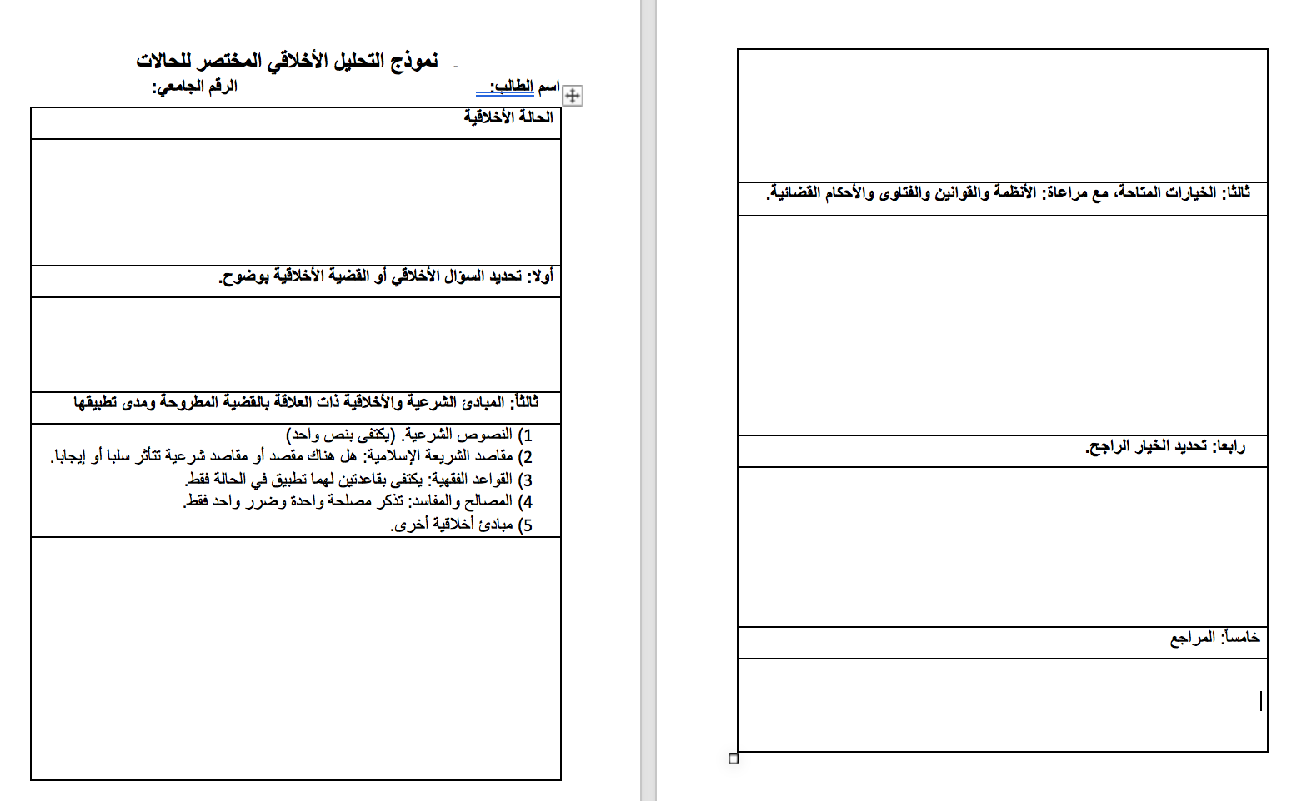

Slide 55
